Slide 1
Муниципальное казенное дошкольное образовательное учреждение
Новобирюсинский детский сад «Сказка»
Моя педагогическая находка
Нетрадиционные техники рисования в развитии творческих способностей детей и развитии психологических процессов у детей дошкольного возраста при формировании личности»
Воспитатель:
Высшей квалификационной категории
Никифорова Анна Викторовна.
2024 год

Slide 2
«Нетрадиционные техники рисования помогают детям почувствовать себя свободными, помогают раскрепоститься, увидеть и передать на бумаге то, что обычными способами сделать намного труднее. А главное, нетрадиционные техники рисования дают ребёнку возможность удивиться и порадоваться миру».
М.А. Шклярова

Slide 3
Актуальность темы.
1. Социально-экономические преобразования в обществе диктуют необходимость формирования творчески активной личности, обладающей способностью эффективно и нестандартно решать новые жизненные проблемы.
2. Школьное обучение требует уже достаточно сформированного уровня воображения. К первому классу ребенок должен уметь ориентироваться в ситуациях, в которых происходят различные преобразования предметов, образов, знаков, и быть готовым к предвосхищению возможных изменений.
3. Воображение выступает предпосылкой эффективного усвоения детьми новых знаний, никакой вид творческой деятельности не может обойтись без воображения.
4. Воображение в значительной степени определяет эффективность учебно-воспитательной деятельности в ДОУ.
Использование нетрадиционных техник дает возможность применять коллективную форму творчества.
Она сближает детей, развивает навыки культуры общения, рождает особую эмоциональную атмосферу.

Slide 4
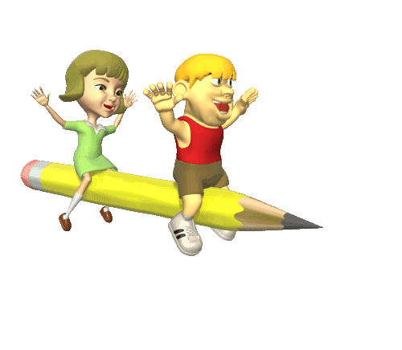
Цель:
развить творческое мышление, способности, фантазию, восприятие, креативное мышление и воображение, память, внимания, образного мышления дошкольников через использование нетрадиционных техник.

Slide 5
Задачи:
1
Учить детей пользоваться разнообразной техникой рисования, с целью формирования у них положительных эмоций, побуждать активность в обсуждении работ и желании говорить о своих чувствах. Учить видеть и понимать красоту окружающего их мира.
2
Способствовать развитию речи, фантазии, внимания, усидчивости.
3
Развивать умения производить точные движения пальцами и кистью рук.
4
Обогащать детей различными сенсорными впечатлениями.
5
Воспитывать умение работать в команде, индивидуально, доводить дело до конца.

Slide 6
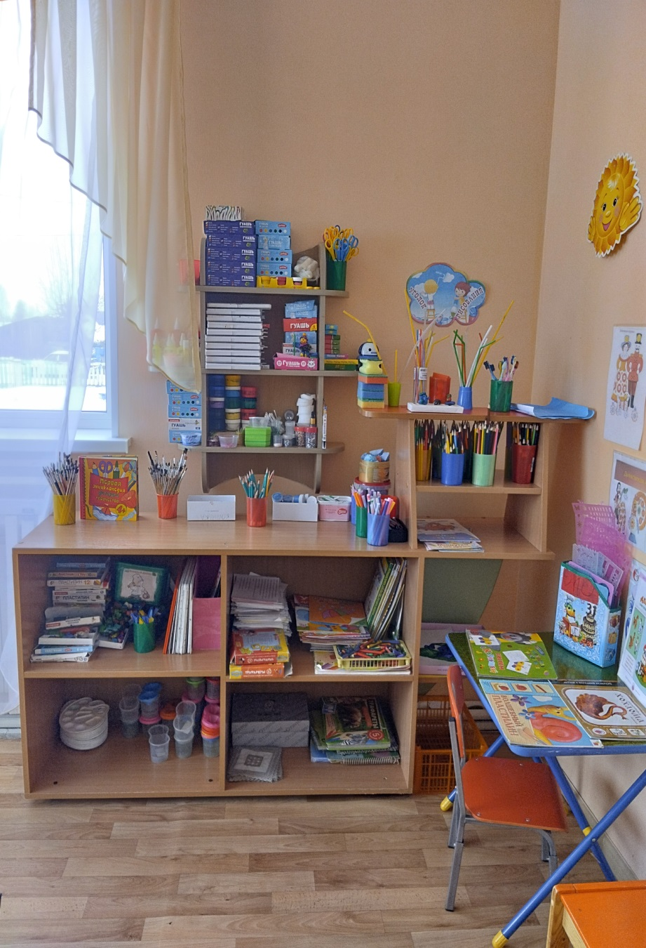
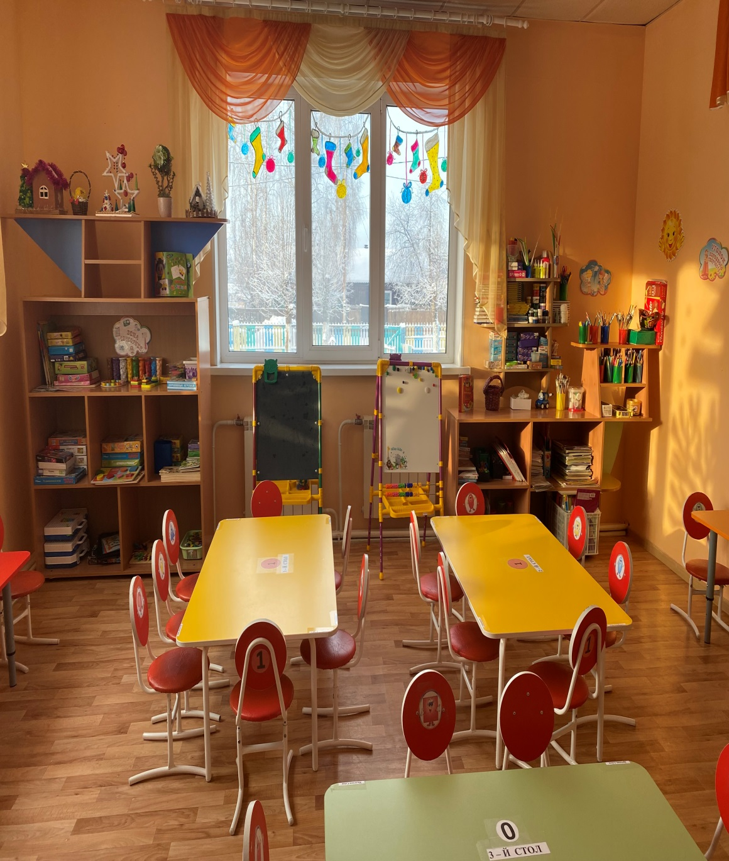
•
4
5

Slide 7
Проведение занятий с использованием нетрадиционных техник
• Способствует снятию детских страхов;
• Развивает уверенность в своих силах;
• Развивает пространственное мышление;
• Учит детей свободно выражать свой замысел;
• Побуждает детей к творческим поискам и решениям;
• Учит детей работать с разнообразным материалом;
• Развивает чувство композиции, ритма, колорита, цветовосприятия; чувство фактурности и объёмности;
• Развивает мелкую моторику рук;
• Развивает творческие способности, воображение и полёт фантазии.
• Во время работы дети получают эстетическое удовольствие.
4
5

Slide 8
С детьми я использую разные техники рисования:
Рисование ватными палочками
Рисование по шаблону «Шаблонография»
Рисование мятой бумагой
Кляксография
Отпечаток листьями
Набрызг
Рисование методом тычка
Свеча и акварель
Рисование ладошками
Рисование пальчиками
Печать веток
Техника «Импасто»; Пластилинография и другие техники рисования.

Slide 9
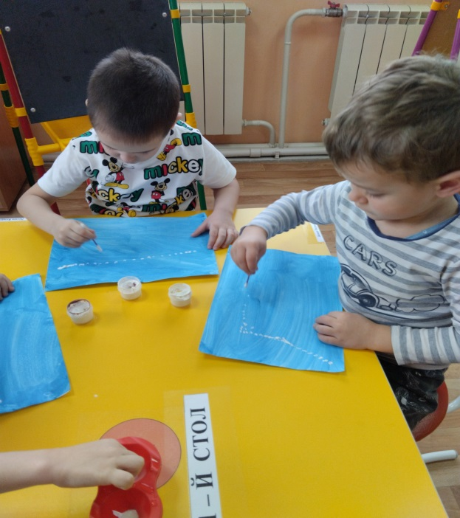
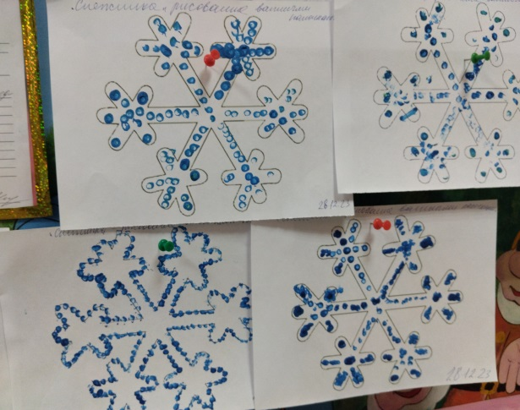
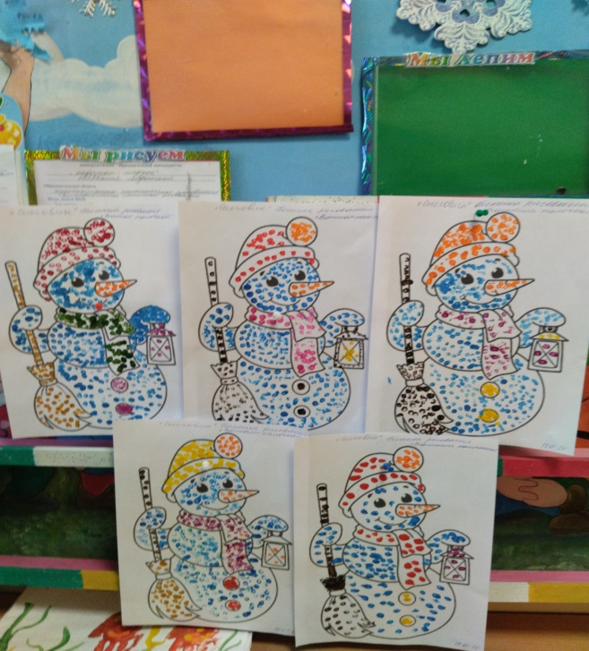
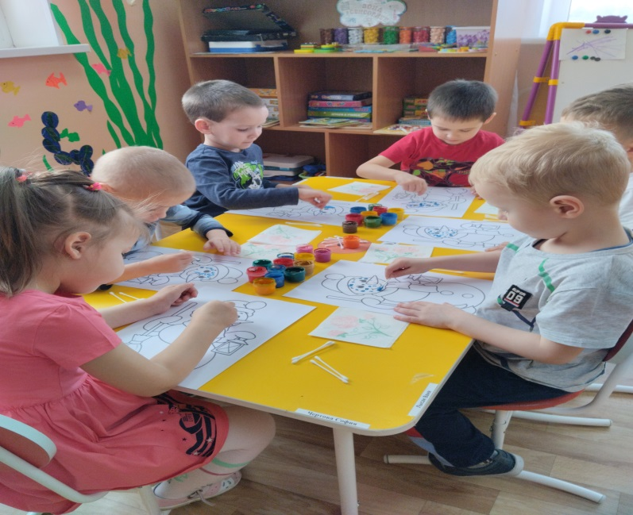
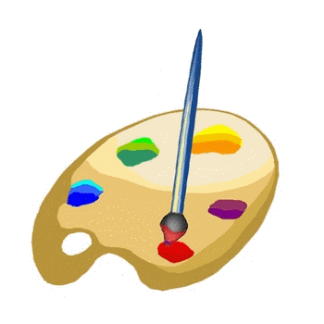
Рисование ватными палочками
Развивает творческий потенциал, фантазию, сосредоточенность, согласованность движений, внимание, координацию, усидчивость, мелкую моторику.

Slide 10
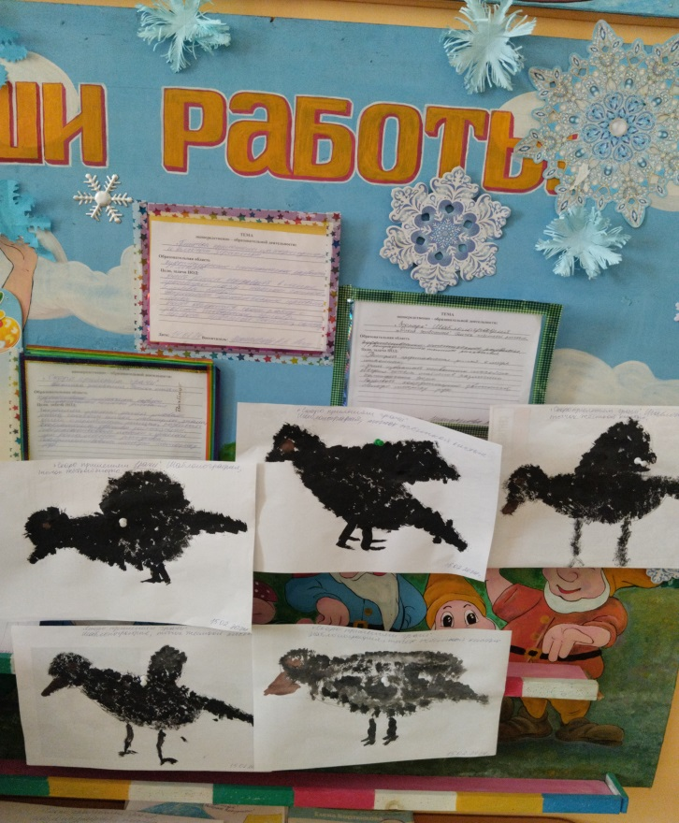
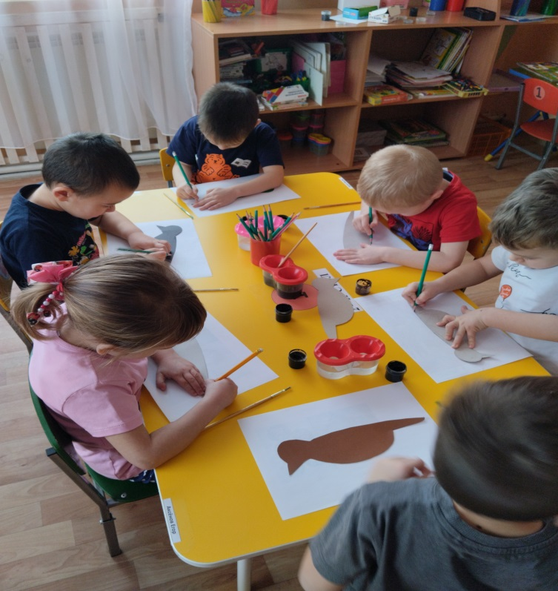
Рисование по шаблону «Шаблонография» плюс тычок жесткой кистью
Формирует эмоционально – положительное отношение к самому процессу, способствует более эффективному развитию воображения и восприятия

Slide 11
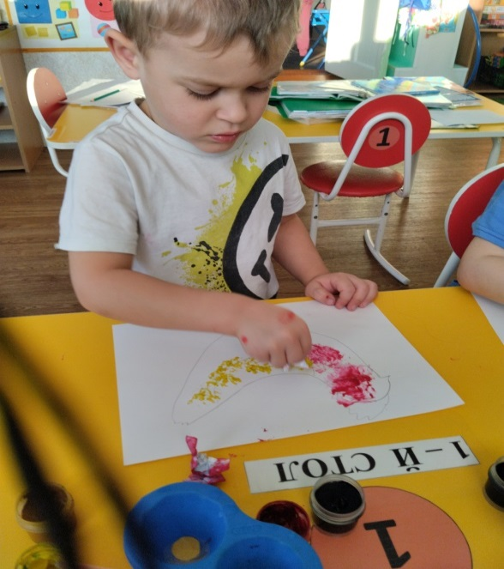
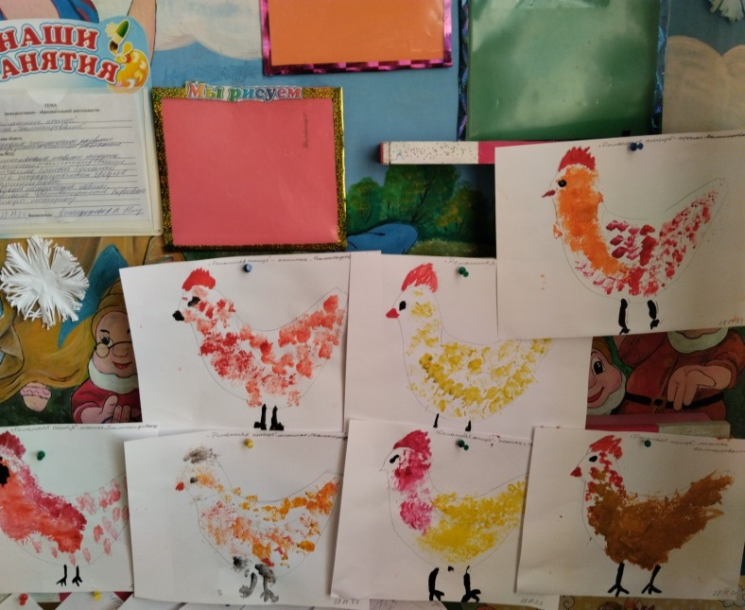
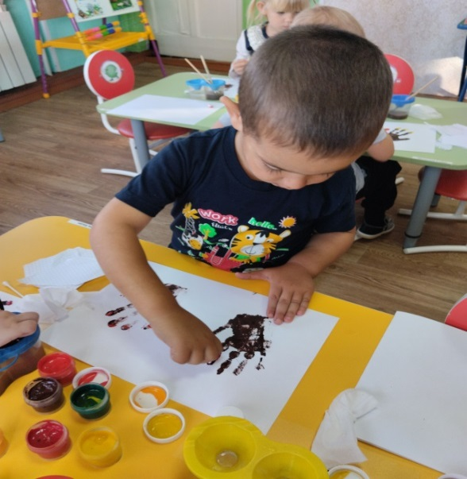
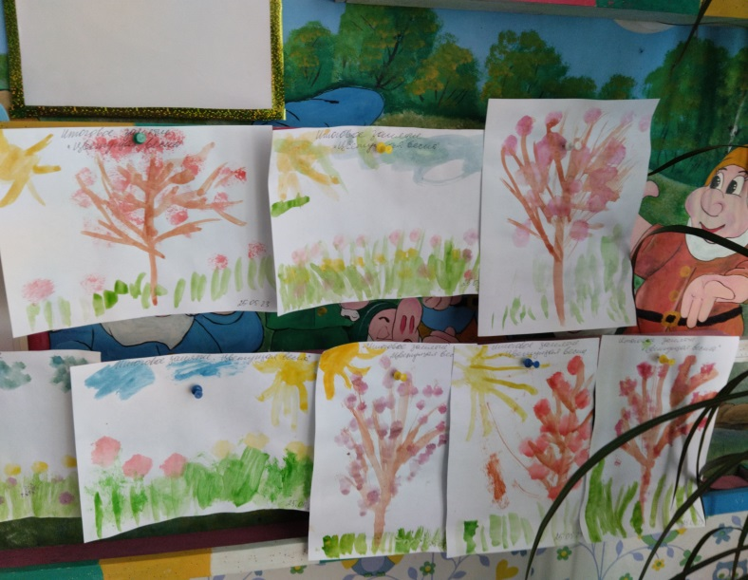
РИСОВАНИЕ МЯТОЙ БУМАГОЙ
Раскрывает творческие способности ребенка. Также прекрасно развивает мелкую моторику, способствует развитию воображения у детей

Slide 12
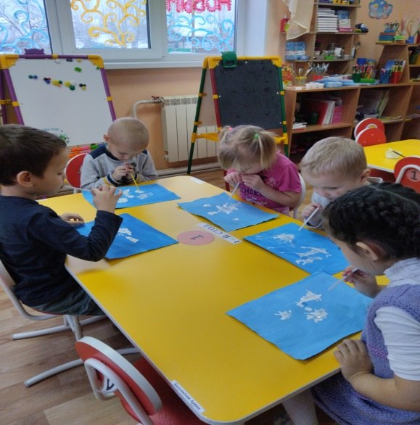
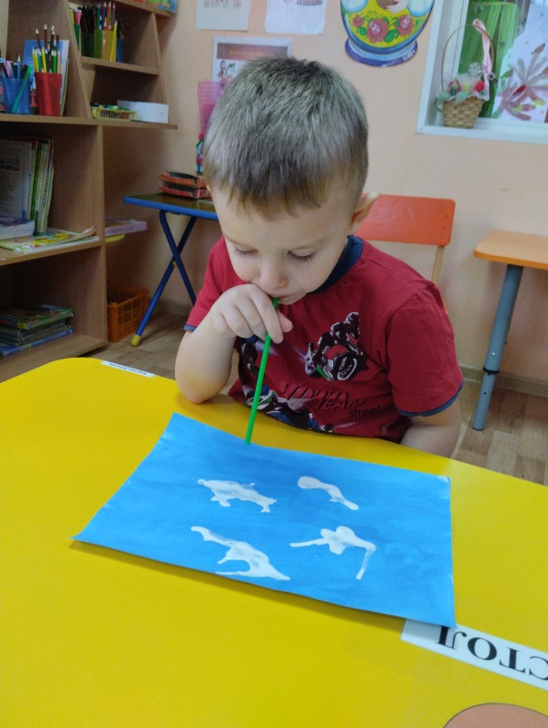
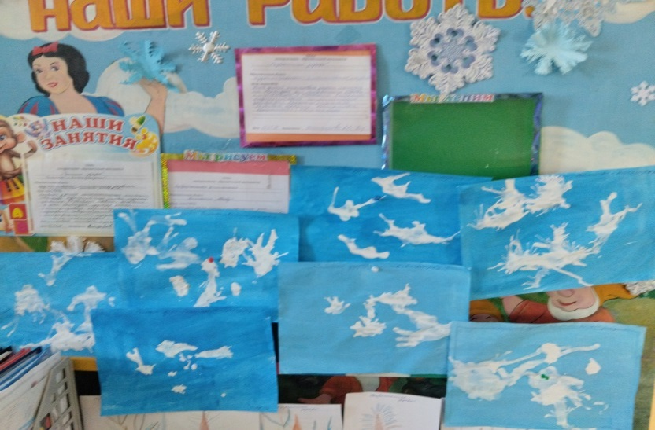
КЛЯКСОГРАФИЯ
Развивает творчество, фантазию, воображение, способствует выражению индивидуальности, формированию художественного вкуса, проявлению самостоятельности, снимает страх перед неудачей.

Slide 13
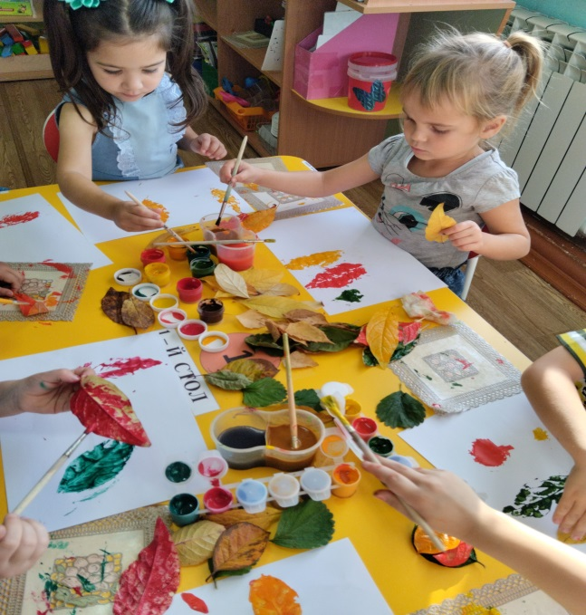
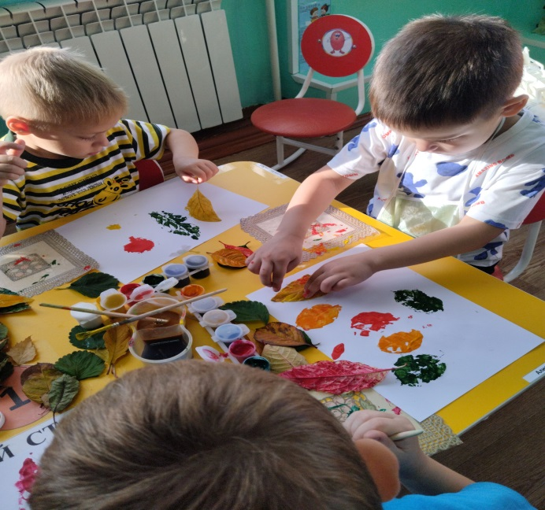
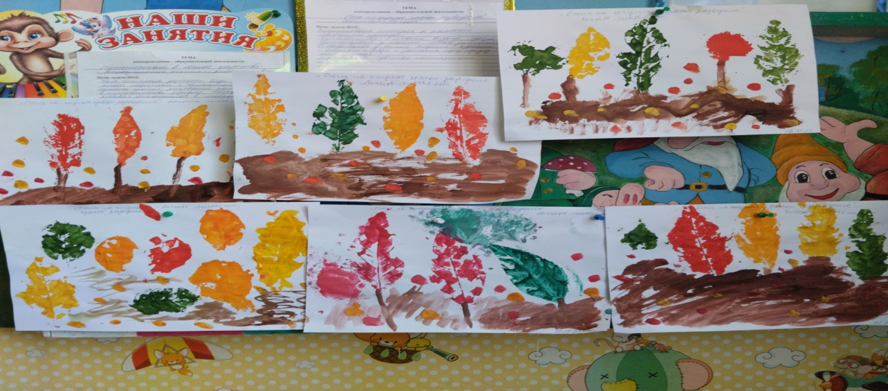
Отпечаток листьями растений, деревьев
Способствует развитию воображения, играет важную роль в формировании и развитии творческого мышления у детей

Slide 14
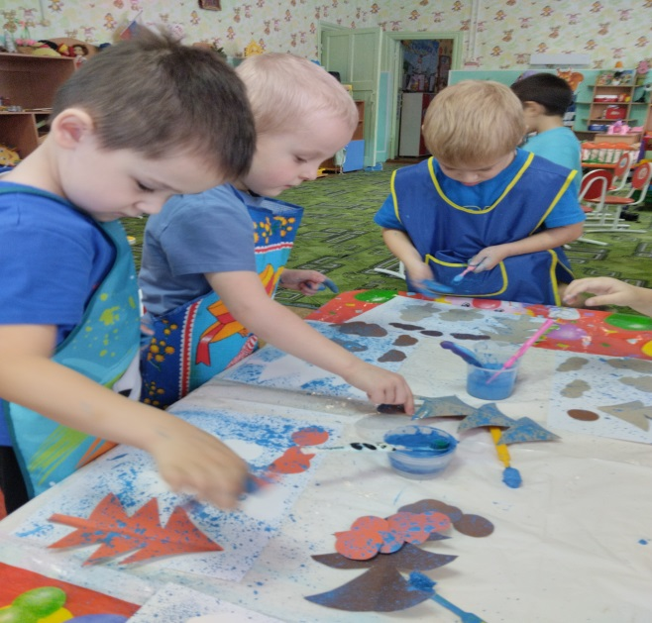
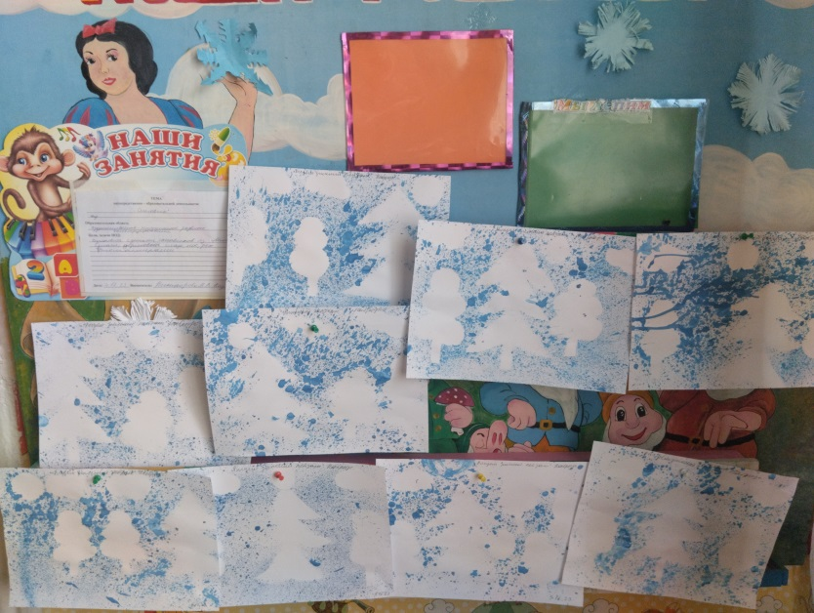
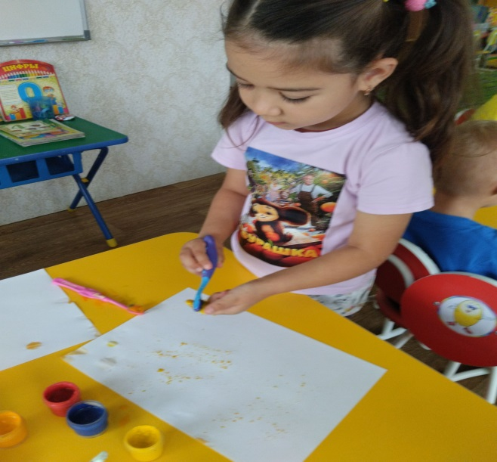
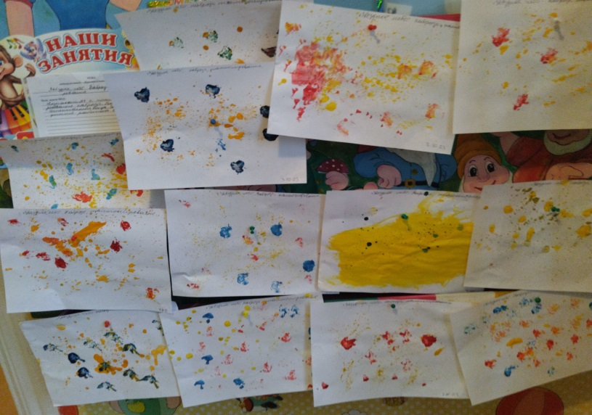
НАБРЫЗГ
Способствует развитию воображения, умению выражать свой замысел, развитию уверенности в своих силах, развитию творческого и креативного мышления, развитию мелкой моторики рук.

Slide 15
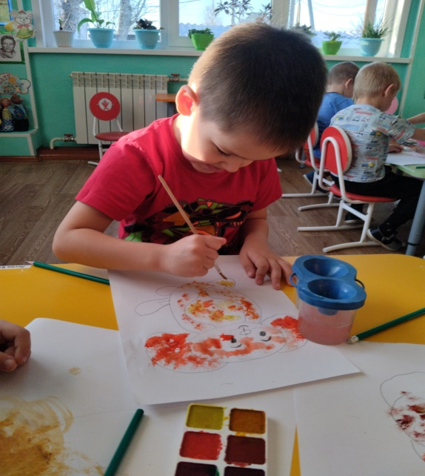
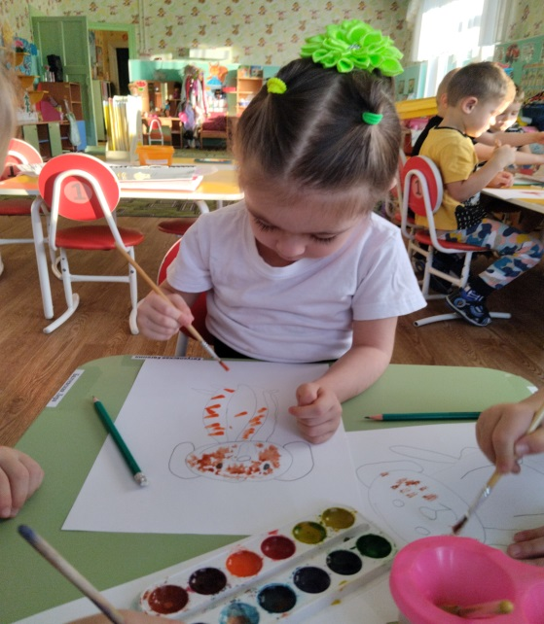
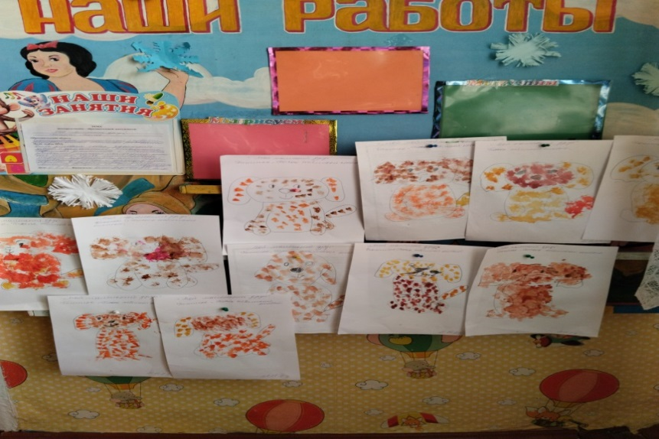
РИСОВАНИЕ МЕТОДОМ ТЫЧКА
Рисунки, созданные детьми способом тычка, оказываются эстетичными и понятными как самому ребенку, так и окружающим.
Развивает воображения.

Slide 16
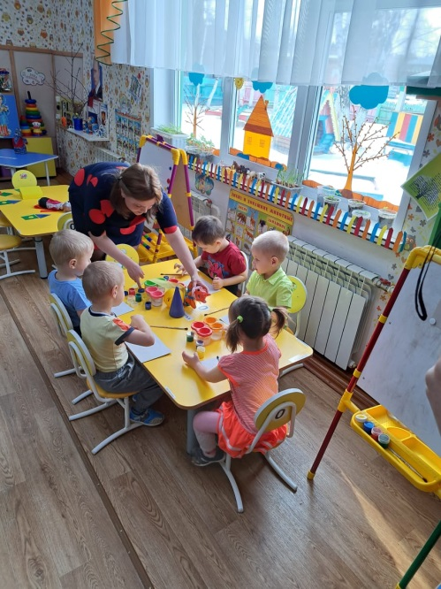
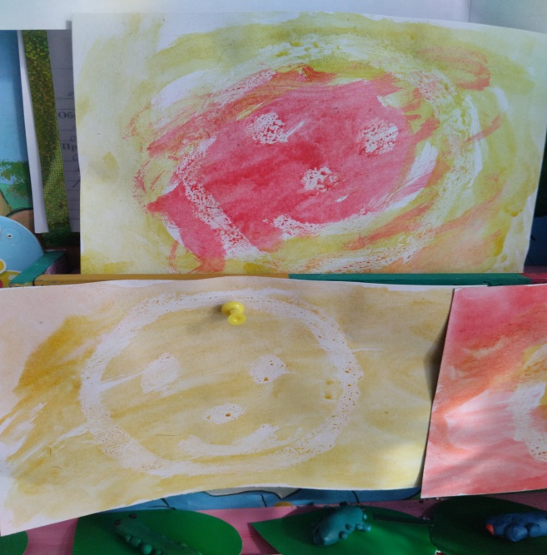
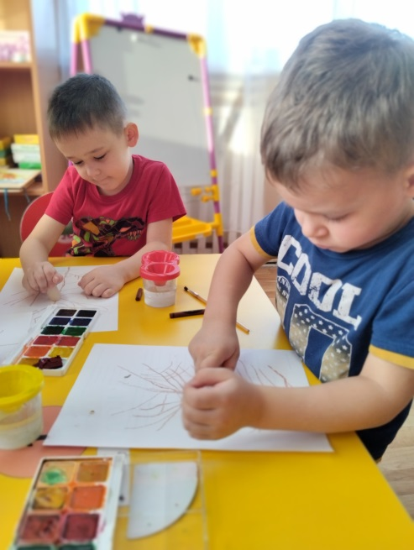
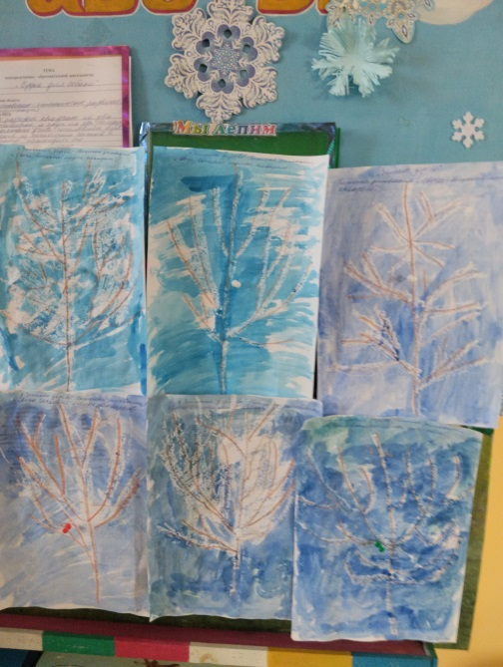
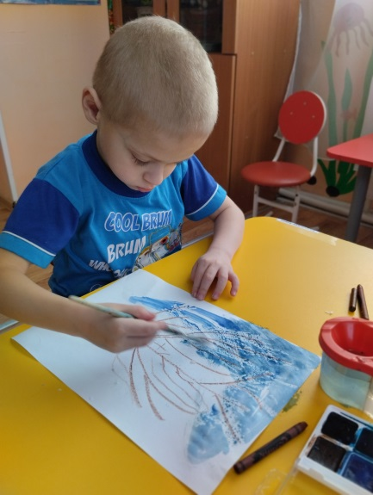
СВЕЧА И АКВАРЕЛЬ
Развивает воображение, творчество, вызывает чувство радости от результатов работы.

Slide 17
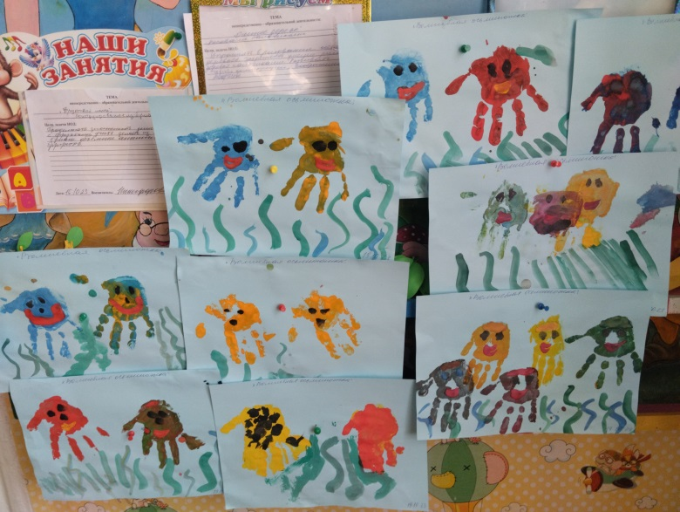
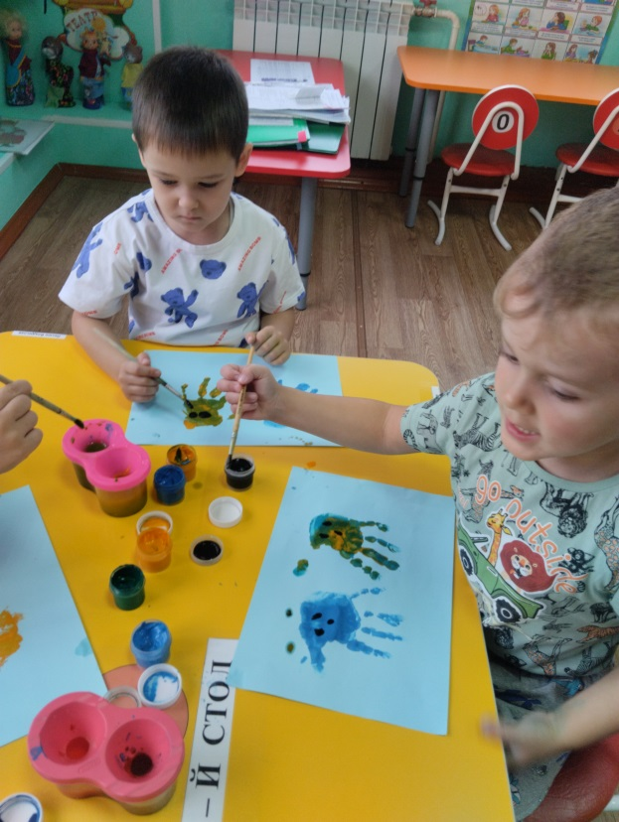
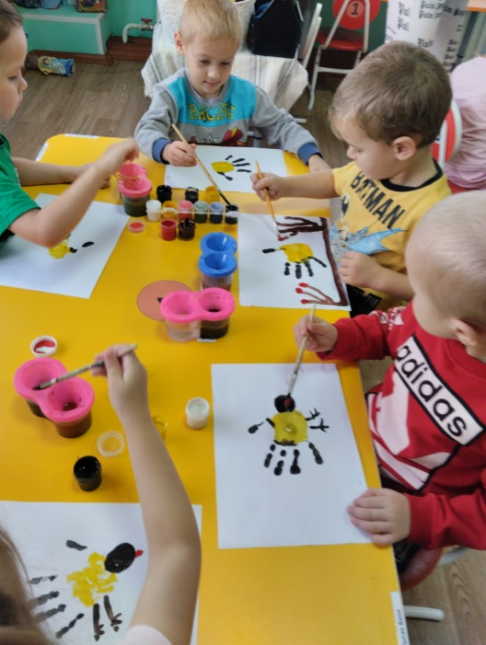
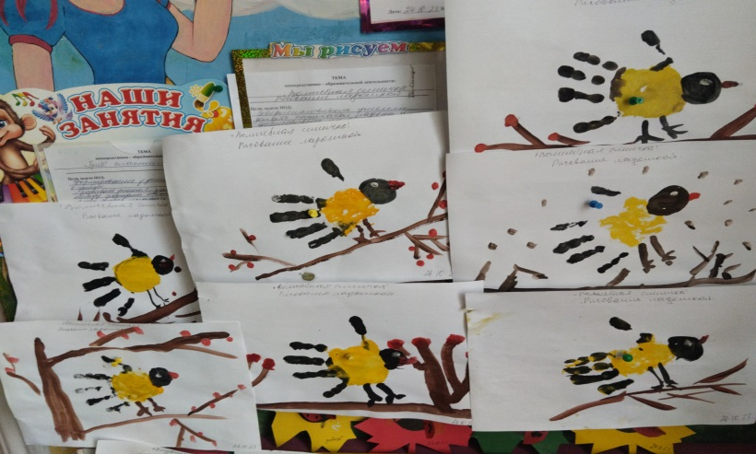
Ладошками
Развивает мелкую моторику и воображение.

Slide 18
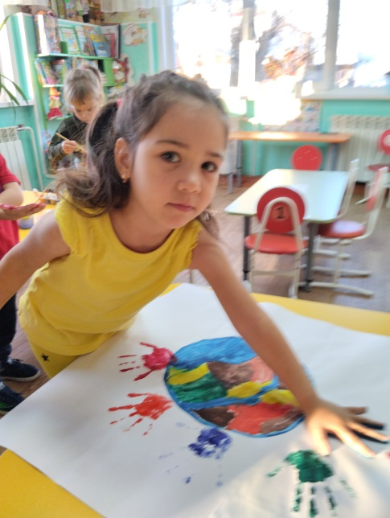
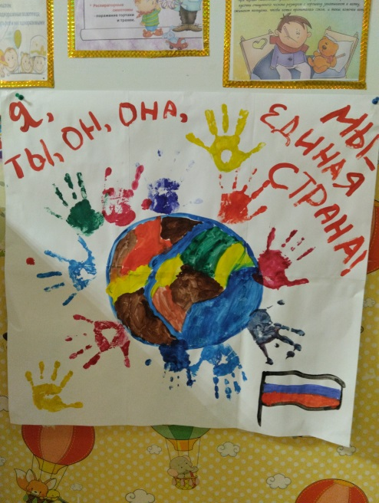
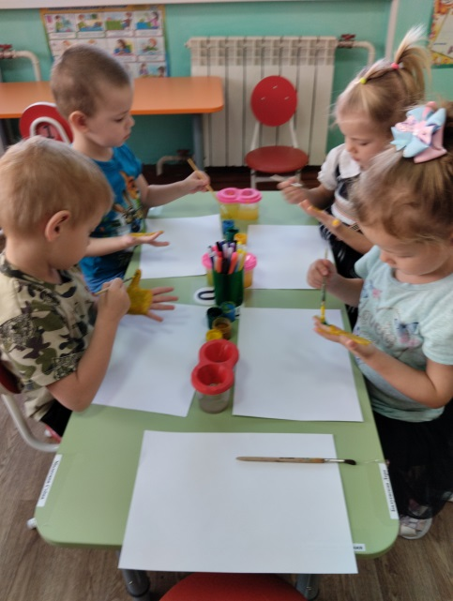
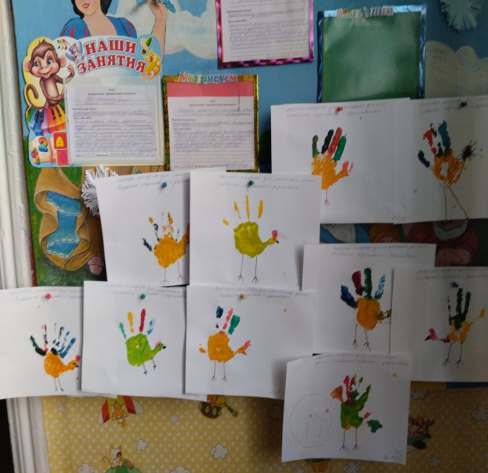
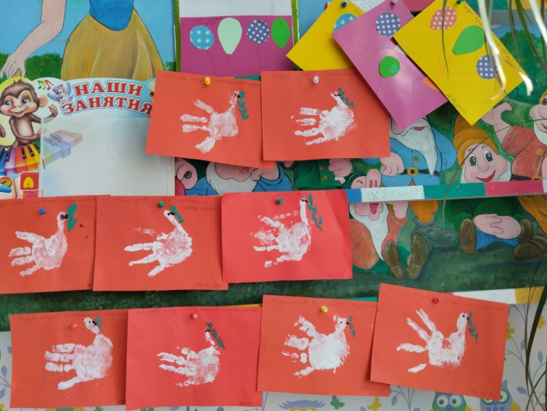
Ладошками

Slide 19
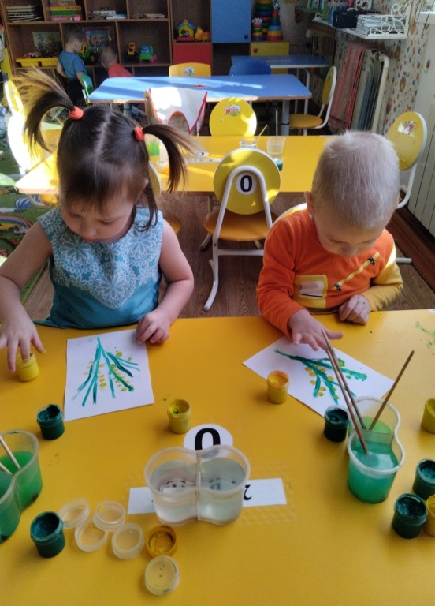
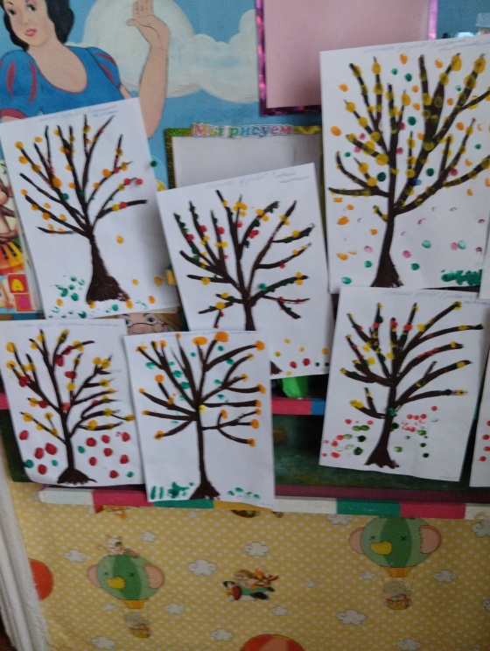
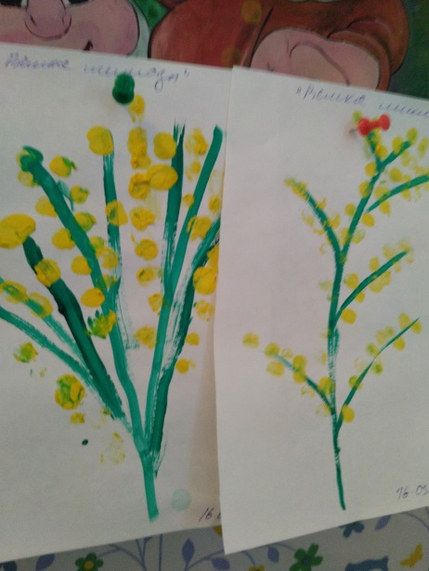
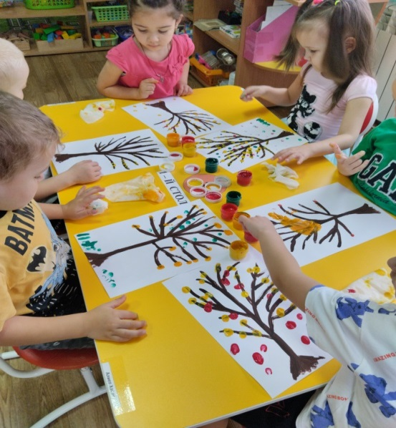
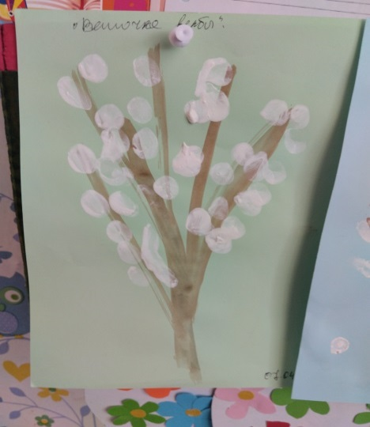
Рисование пальчиками
Развивается мелкая моторика, которая в свою очередь влияет на речь и память малыша. При рисовании пальчиковыми красками так же развивается нервная система ребенка.

Slide 20
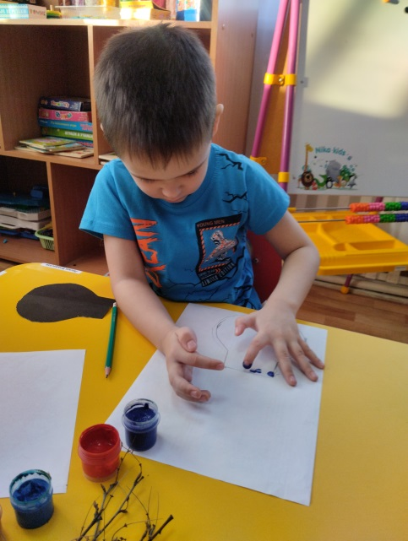
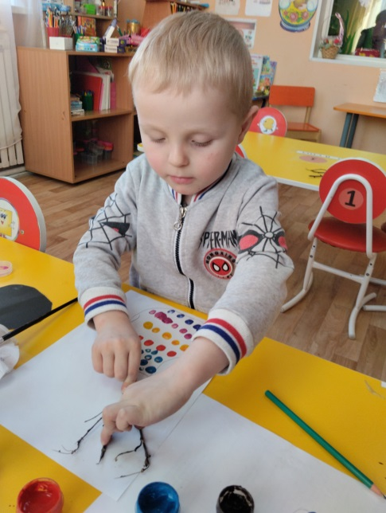
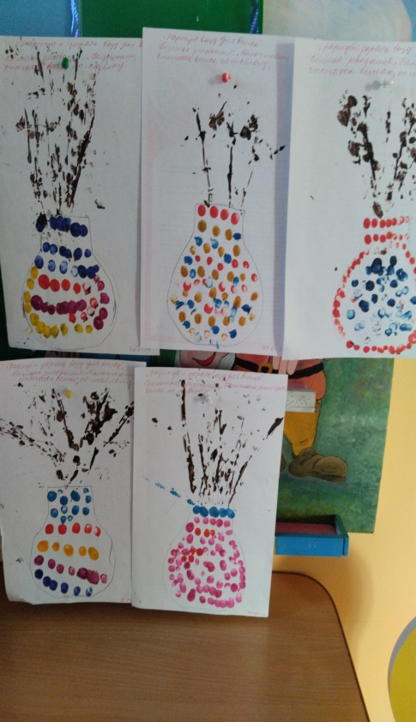
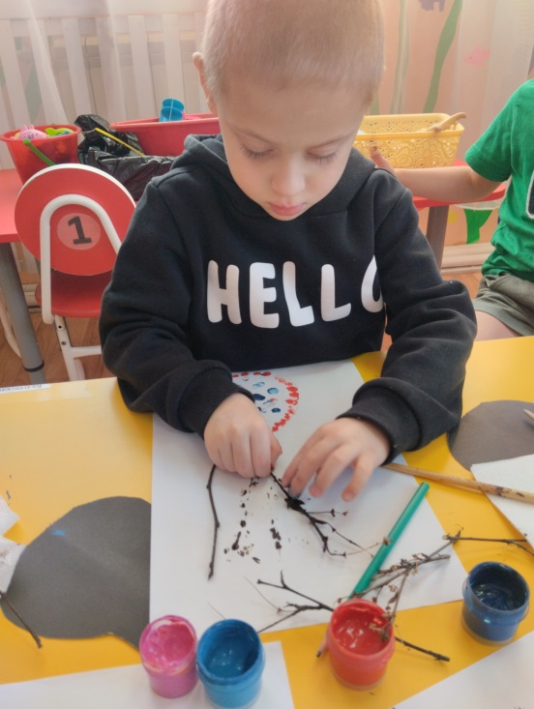
Шаблон, отпечаток веток плюс рисование пальчиками

Slide 21
Техника «Импасто» Развивает фантазию, чувство и видение цвета и формы объектов, их объем.

Slide 22
«Пластилинография» Развивает мелкую моторику рук, способствует развитию тактильных ощущений, развивает внимание, любознательность, расширяет представление об окружающем мире.

Slide 23
Вывод
Я считаю, что нетрадиционное рисование с детьми дошкольного возраста не только актуально, полезно и эффективно, но и меняет качество детских рисунков. Дети делают множество открытий и создают интересный, оригинальный продукт в виде рисунка.
В результате целенаправленной и систематической работы получены положительные результаты: дети приобретают знания о свойствах и особенностях традиционных и нетрадиционных изобразительных материалов, используют в своей работе различные техники и приемы. Работы детей с каждым годом становятся все более выразительными и богатыми по тематике, улучшилось качество изображений, стал заметен более творческий подход к изобразительной деятельности, также с каждым годом формируются творческие личности.
Каждая из этих техник - это маленькая игра, которая позволяет детям чувствовать себя раскованнее, смелее, непосредственнее, развивает воображение, дает полную свободу для самовыражения. Кроме того, данные техники очень хорошо развивают мелкую моторику рук, а во время работы
дети получают эстетическое удовольствие.

Slide 24
СПАСИБО ЗА ВНИМАНИЕ!!!

